Slide 1
Проблемы и перспективы организации диспансеризации с целью оценки репродуктивного здоровья в Республике Бурятия.
Даржаев З.Ю.-д.м.н.,
ГВС по репродуктивному здоровью МЗ РБ,

Slide 2
С 2024 года в диспансеризацию взрослого населения включен скрининг репродуктивного здоровья
Указом Президента России 2024 год объявлен Годом семьи в целях популяризации государственной политики в сфере защиты семьи, сохранения традиционных семейных ценностей.
В число мероприятий, направленных на улучшение здоровья взрослых и детей, входит оценка репродуктивного здоровья.

Slide 3
Показатели ФП «Охрана материнства и детства» национального проекта «Семья»
№ п/п | Наименование показателя | 2024 - факт | 2025 | 2026 | 2027 | 2028 | 2029 | 2030
 | ОЗР 1. Обеспечена доступность и квалифицированная помощь женщинам и детям, в том числе по охране репродуктивного здоровья
1. | Доля беременных женщин, обратившихся в медицинские организации в ситуации репродуктивного выбора, получивших услуги по оказанию правовой, психологической и медико-социальной помощи, и вставших на учет по беременности, % | 27,3 | 20 | 21 | 21 | 21,5 | 22 | 23
2. | Доля взятых под диспансерное наблюдение детей в возрасте 0-17 лет с впервые в жизни установленными диагнозами, от общего числа выявленных заболеваний по результатам проведения профилактических медицинских осмотров | новый показатель | 80 | 82 | 84 | 86 | 90 | 95
3. | Доля женщин, проживающих в сельской местности, поселках городского типа и малых городах, получивших медицинскую помощь в женских консультациях, расположенных в сельской местности, поселках городского типа и малых городах | новый показатель | 20 | 22 | 25 | 33 | 50 | 80
4. | Младенческая смертность, на 1000 род.жив. | 3,6 | 4,4 | 4,2 | 4,2 | 4,1 | 4,1 | 4
5. | Охват граждан репродуктивного возраста (18-49 лет) диспансеризацией с целью оценки репродуктивного здоровья | 12,5% | 32 | 35 | 38 | 42 | 46 | 50

Slide 4
План по диспансеризации по оценке репродуктивного здоровья на 2024 г
Группы | Численность застрахованных лиц, подлежащих диспансеризации взрослого населения репродуктивного возраста по оценке репродуктивного здоровья, согласно утвержденному плану-графику, направляемому медицинскими организациями в страховые медицинские организации, человек
ВСЕГО, в том числе: | 81 760
Мужчины: | 19 985 (25%)
в возрасте от 18 до 29 лет | 13 390
30-49 лет | 6 595
Женщины: | 61 775 (30 %)
в возрасте от 18 до 29 лет | 41 389
30-49 лет | 20 386

Slide 5
План по диспансеризации по оценке репродуктивного здоровья на 2025 г
Группы | Численность застрахованных лиц, подлежащих диспансеризации взрослого населения репродуктивного возраста по оценке репродуктивного здоровья, согласно утвержденному плану-графику, направляемому медицинскими организациями в страховые медицинские организации, человек
ВСЕГО, в том числе: | 127 226
Мужчины: | 61 729 (32%)
18-29 лет | 7 462
30-49 лет | 54 267
Женщины: | 65 497 (32%)
18-29 лет | 7 916
30-49 лет | 57 581

Slide 6
План по диспансеризации по оценке репродуктивного здоровья на 2026 г
Группы | Численность застрахованных лиц, подлежащих диспансеризации взрослого населения репродуктивного возраста по оценке репродуктивного здоровья, согласно утвержденному плану-графику, направляемому медицинскими организациями в страховые медицинские организации, человек
ВСЕГО, в том числе: | 136 647
Мужчины: | 66 698 (35%)
18-29 лет | 7 643
30-49 лет | 59 055
Женщины: | 69 949 (35%)
18-29 лет | 5 218
30-49 лет | 64 731

Slide 7
Этапы диспансеризации мужчин и женщин 18-49 лет :
I- этап - все 1 раз в год.
II этап - по результатам I этапа в целях дополнительного обследования и уточнения диагноза заболевания (состояния) и при наличии показаний.

Slide 8
Кто проводит:
Диспансеризация женщин проводится одновременно с прохождением профилактического медицинского осмотра или диспансеризации определённых групп взрослого населения в женской консультации или в кабинете врача-акушера-гинеколога поликлиники по месту прикрепления (при отсутствии женской консультации), в т.ч. с участием выездных мобильных бригад.
Диспансеризация мужчин проводится врачом-урологом или врачом-хирургом одновременно с прохождением профилактического медицинского осмотра или диспансеризации определённых групп взрослого населения, в т.ч. с участием выездных мобильных бригад.

Slide 9
По результатам проведенной диспансеризации формируются 3 группы здоровья:
Женщины и мужчины, у которых не установлены хронические гинекологическиеи урологические заболевания, отсутствуют факторы риска их развития;
1 группа
Прохождение профилактических осмотров согласно установленному порядку, рекомендации по ЗОЖ, планирования беременности (у женщин)
Женщины и мужчины , у которых не установлены хронические гинекологические и урологические заболевания, оно имеются факторы риска их развития;
2 группа
Женщины и мужчины ориентируются врачами на деторождение, даются рекомендации по устранению факторов риска, направляются к профильным врачам-специалистам
Женщины и мужчины, имеющие гинекологические и урологические заболевания, требующие установления «Д» наблюдения или оказания специализированной, в том числе высокотехнологичной, медицинской помощи
3 группа
диспансерное наблюдение врачом-акушером-гинекологом, врачом урологом (хирургом), индивидуальная программа лечения

Slide 10
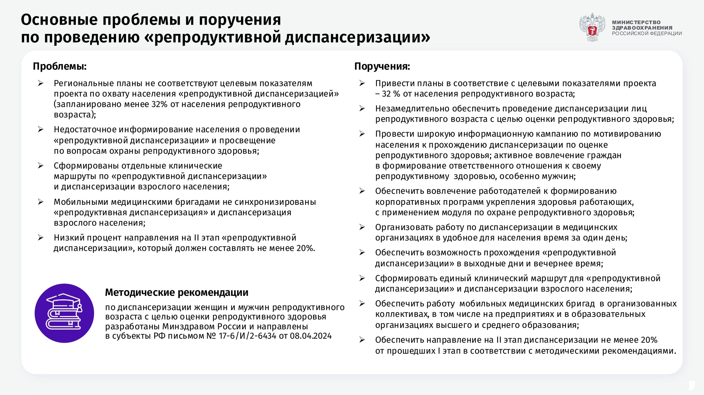

Slide 11
Проблемы проведения ДОРЗ:
Охват населения
Качество проведения ДОРЗ
Отчетность (БТ ФОМС, Парус, ЦНИИОИЗ)

Slide 12
Решение
Основная задача врачей акушер-гинекологов, урологов – формирование групп здоровья:
- Привлечение СМР (акушерок, м/сестер) – анкетирование, помощь в заполнении анкеты в доврачебных кабинетах
- Привлечение к работе по диспансеризации врачей смежных специальностей (терапевты, кардиологи, травматологи и т.д) для создания «потока» на диспансеризацию по оценке репродуктивного здоровья.
Использование данных обследования из других видов диспансеризации
Создание планов выездов в организованные трудовые коллективы (выездные мобильные бригады).
Анкеты- на видных местах, QR- коды
Активная популяризация диспансеризации в СМИ, мессенджерах.

Slide 13

Информирование населения о проведении
«репродуктивной диспансеризации».
Лучший сайты:
Среди ЦРБ –
Гусиноозерская ЦРБ
Среди городских
поликлиник –
ГП 3

Slide 14
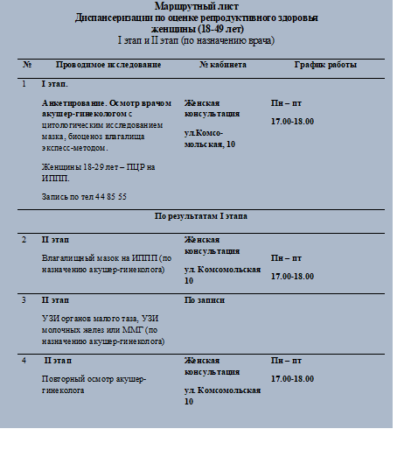
Лучшая практика по разработке «Маршрутного листа»
- ГП 6

Slide 15
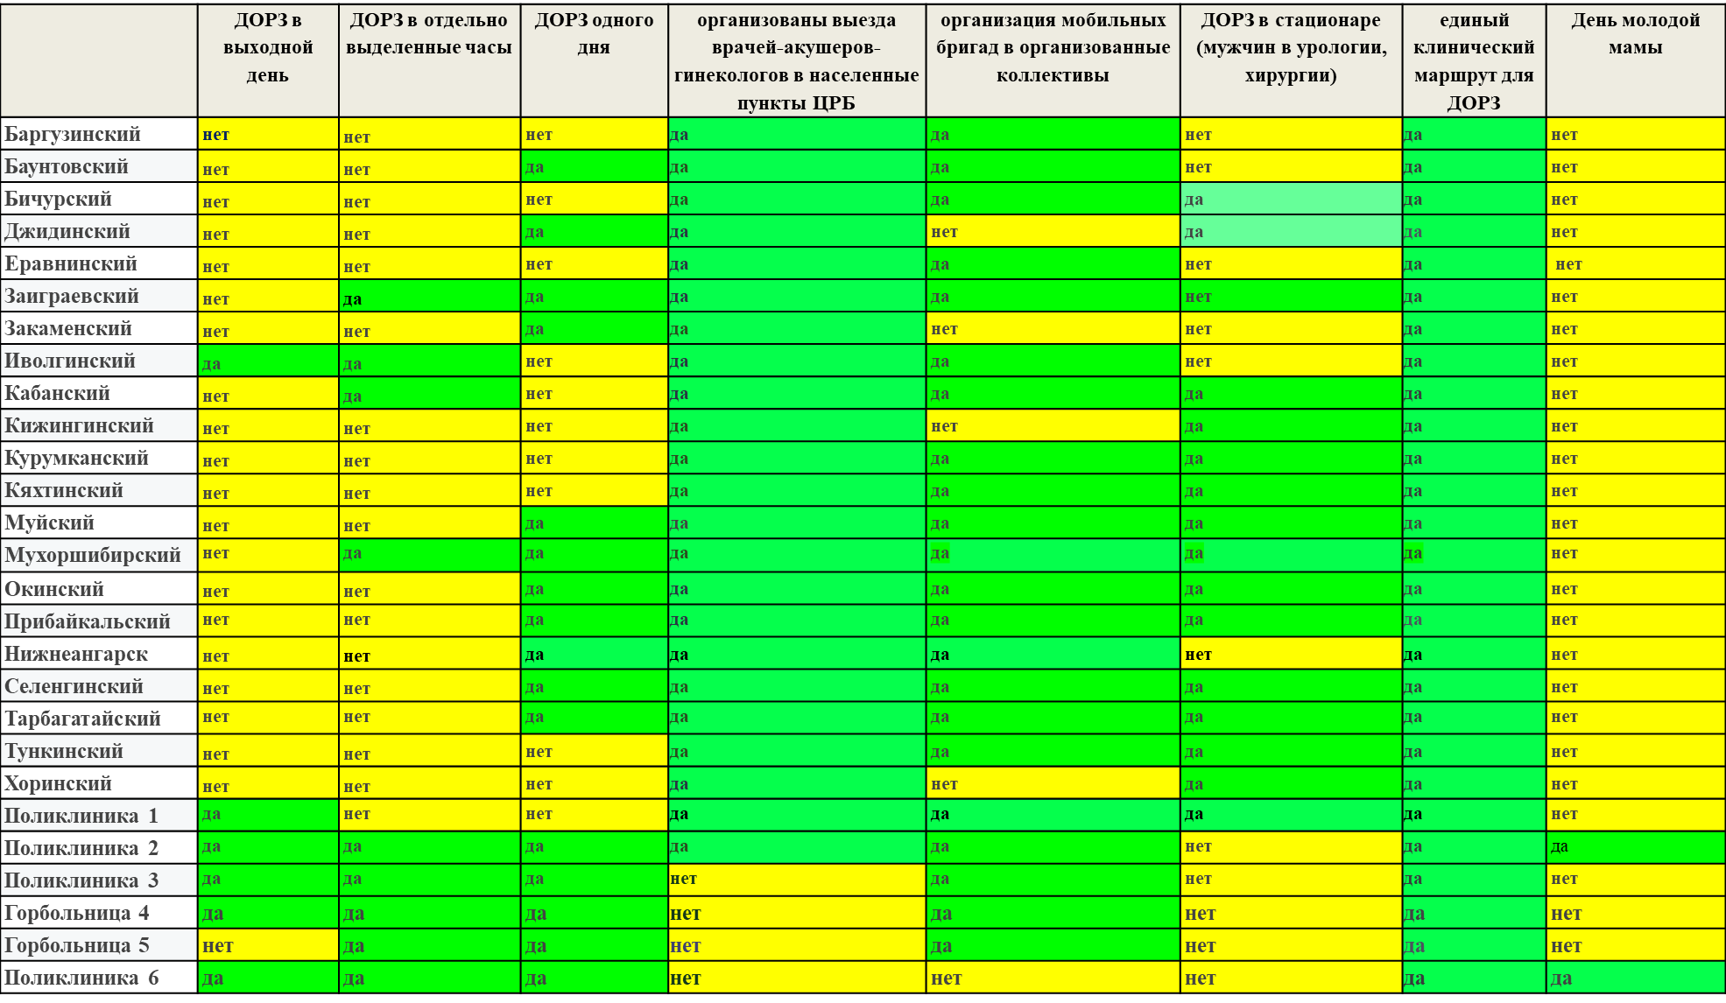
Принципы «дружественной диспансеризации»:

Slide 16
Принципы «дружественной диспансеризации»:
возможность ее проведения в вечернее время, в выходные дни, в течение 1 дня, в отдельно выделенные часы.
ГП№1-организован прием акушера-гинеколога по ДОРЗ в выходные дни (суббота) с 09.00-15.00, 2 раза в месяц- УЗИ.
ГП№2-диспансеризация в субботу,, выделен у каждого врача прием по ДОРЗ (4 талона в день),
ГП№3-диспансеризация в субботу (ул.Тобольская,155), отдельный прием все дни недели по ДОРЗ с 14-17.00.
ГБ№4- организован прием акушера-гинеколога по ДОРЗ в выходные дни (суббота)
ГП№6-организован прием акушера-гинеколога по ДОРЗ в выходные дни (суббота), выделен у каждого врача прием по ДОРЗ (20 в день), в вечернее время по 4 талона у каждого врача, пятница- выездной день,
ГП№2, ГП№6:
«День здоровой мамы» каждый четверг в детской поликлинике.
Заиграевская ЦРБ:
ДОРЗ всех ЖФВ, находящихся на лечении в ЦРБ.
ГП№6, Кабанская ЦРБ:
Повышение охвата 2-м этапом диспансеризации - выделение субботы с привлечением кабинета УЗИ, ММГ

Slide 17
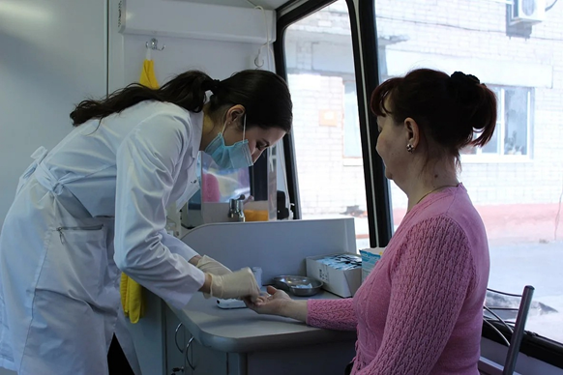
Принципы «мобильной диспансеризации»
обеспечение работы мобильных медицинских бригад в организованных коллективах, в том числе на предприятиях и в образовательных организациях высшего и среднего образования;
-ГБ№4- выезда в АО «Улан-Удэнский авиационный завод», ООО «Улан-Удэстальмост», ГБПОУ«Авиационный техникум;
-ГП№2- У-УБМК, РМИАЦ, ВСГУТУ, СОЩ №55, 63, детский сад «Колокольчик», РПЦ
-ГП№3- МФЦ
Выездные мероприятия врачей-акушеров-гинекологов в населенные пункты -все ЦРБ

Slide 18
Благодарю за внимание!

